Slide 1
인터넷

Slide 2
IP Address
IP 주소(Internet Protocol Address)
정의 및 특징
컴퓨터들 간에 통신을 할 경우 컴퓨터들을 구별하기 위한 숫자 형태의 주소
IP 주소는 사람의 주민등록번호와 같은 역할
인터넷에 연결된 모든 컴퓨터에는 고유의 IP 주소가 부여됨
숫자 세 자리씩 점(.)으로 구분하여 네 단위로 표시
구분된 단위를 옥텟(Octet)이라 부르고 총 4 옥텟으로 구성
구성
이진수 형태로 1옥텟마다 8bit씩 총 32bit 체계
0. 0. 0. 0 ~ 255. 255. 255. 255 까지 표현 가능 ( 256^4개 )

Slide 3
DNS
도메인 네임 시스템(DNS, Domain Name System)
인터넷에서 사용되는 주소 시스템으로, 숫자로 되어 있는 IP 주소를 대신해서 알기 쉬운 영문자 형태를 주소로 사용하는 것
DNS 서버
도메인 이름에 해당하는 IP 주소 정보를 갖고 있어서 해당 도메인에 대한 실제 주소를 알려 주는 역할을 하는 컴퓨터를 의미

Slide 4
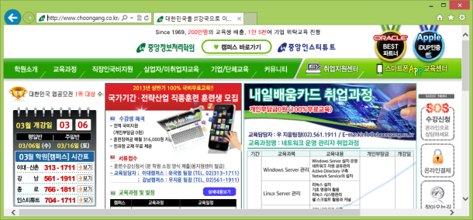
그래서
1. 주소 입력
2. http://www.choongang.co.kr에 대한 IP주소 요청
웹 브라우저
3. IP주소(210.16.205.69) 응답
DNS 서버
4. 홈페이지 정보 요청
5. 홈페이지 정보 전송
웹 서버

Slide 5
URL
URL (Uniform Resource Locator)
인터넷에서 특정 서버에 접속하고자 할 때 사용하는 것으로, 자원의 위치 정보를 표현
일반적으로 서버의 주소까지만 표기하고 자원 이름을 생략하여 사용. 생략하면 해당 서버에 설정되어 있는 기본 파일이 지정됨
표현형식
Protocol://DomainName or IPAddress[:Port]/[파일경로]
Protocol : ftp, http, telnet 등
DomainName or IPAddress : 정보를 가진 컴퓨터 이름(도메인)
Port : 일반적으로 생략, 특별히 지정된 포트가 있는 경우만 사용

Slide 6
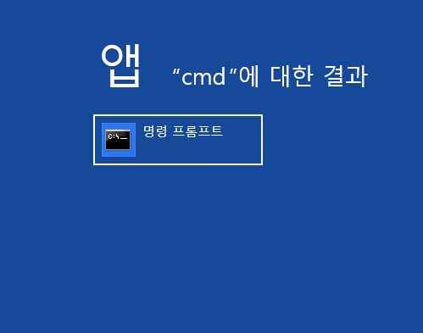
인터넷 접속 확인
에서

Slide 7
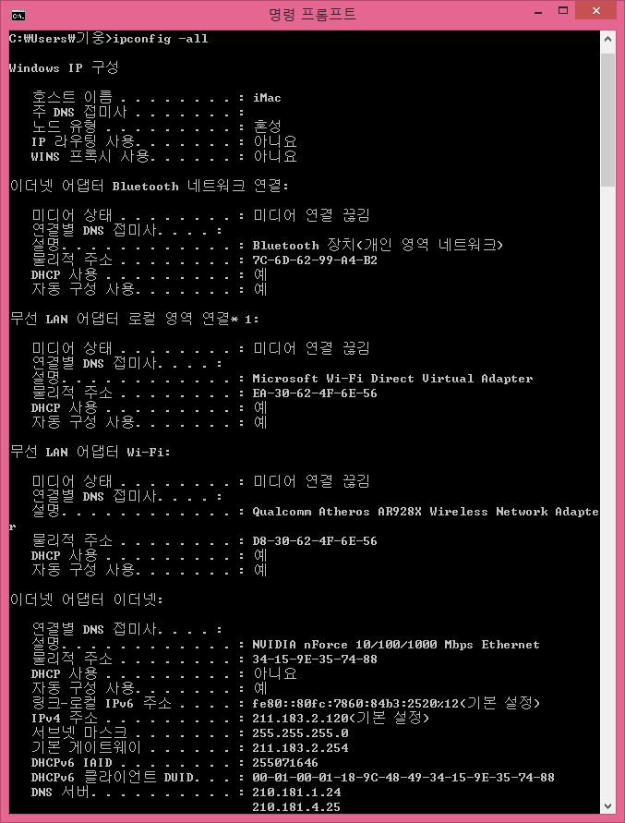
ipconfig : 네트워크 정보 확인
ipconfig –all : 상세 정보 확인

Slide 8
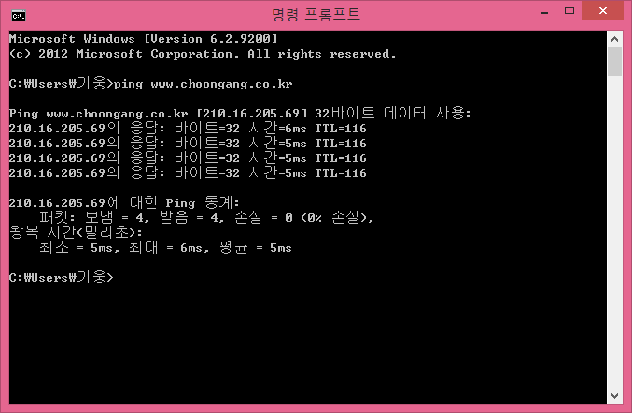
ping : 나와 대상의 통신 가능 여부
ping 127.0.0.1
or
ping localhost
내 랜카드 무사한지 여부
ping 211.183.2.254 : 학원 게이트웨이까지
내부 네트워크 무사한지 여부
ping 210.181.1.24 : DNS 서버까지
인터넷 가능한지 여부

Slide 9
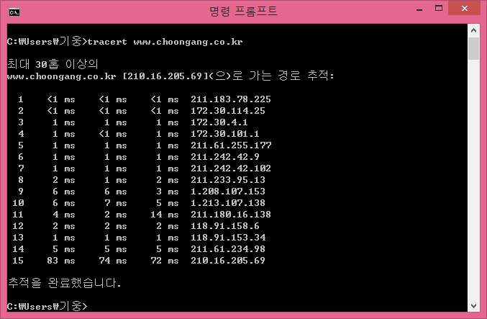
tracert : 경로 추적
tracert 대상

